Slide 1
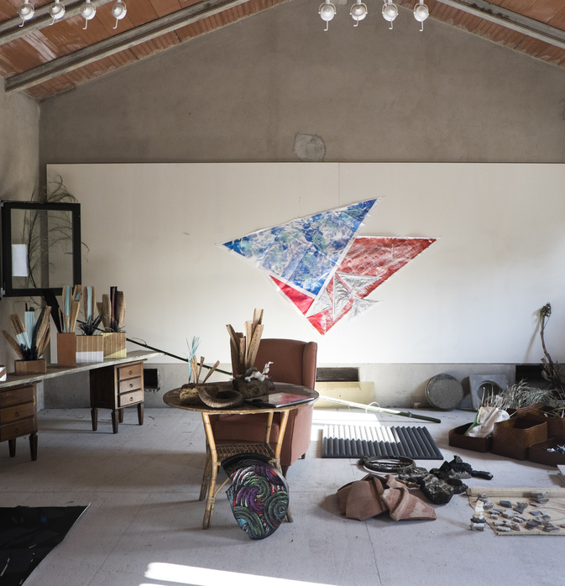

АДМИНИСТРАЦИЯ ГОРОДА СОЧИ
УПРАВЛЕНИЕ КУЛЬТУРЫ
Муниципальный проект
«Арт-резиденция Зимнего театра»

Slide 2
НАЦИОНАЛЬНЫЙ ПРОЕКТ «КУЛЬТУРА»
Основы государственной культурной политики
(в редакции Указа Президента Российской Федерации от 25.01.2023 № 35)
Концепция развития творческих (креативных) индустрий и механизмов их осуществления их государственной поддержки в крупных и крупнейших городских агломерациях до 2030 года (Распоряжение Правительства Российской Федерации от 20 сентября 2021 г. № 2613-р)
Закон Краснодарского края 28 июня 2007 года № 1264-КЗ «О государственной политике в сфере сохранения и развития традиционной народной культуры в Краснодарском крае»
ОСНОВНАЯ ЦЕЛЬ ПРОЕКТА:
Продвижение и популяризация творчества российских художников, скульпторов, архитекторов, ремесленников с привлечением целевой аудитории школьников, молодежи, людей среднего и пожилого возраста.
СРОКИ РЕАЛИЗАЦИИ ПРОЕКТА: 1 апреля – 31 декабря 2023 года

Slide 3


РЕЗУЛЬТАТ МУНИЦИПАЛЬНОГО ПРОЕКТА:
Проведение пяти выставочных проектов в Арт-резиденции Зимнего театра, 22 мастер-класса с привлечением 300 тысяч человек:
• «Эпоха Жемчуга»;
• «Поток – Жизненный путь»;
• Российской Академии Художеств и Творческого союза художников России;
• Современного камнерезного и ювелирного искусства «Вера. Надежда. Любовь;
• Выставка Романа Ляпина.
Охват более 300 тысяч человек

Slide 4
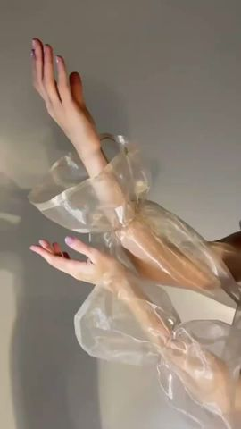
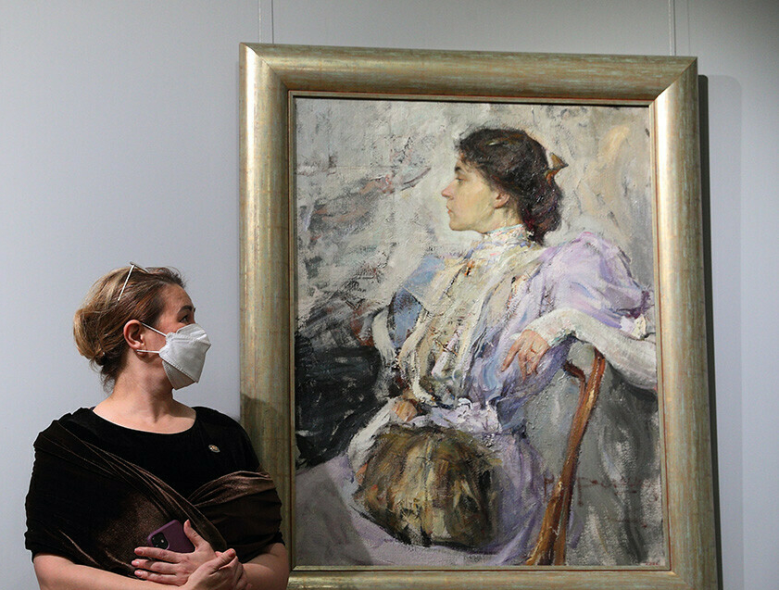

РЕЗУЛЬТАТ МУНИЦИПАЛЬНОГО ПРОЕКТА:
Продвижение и популяризация творчества российских художников, скульпторов, архитекторов, ремесленников.
Среди целевой аудитории особо отметим: школьников, молодежь, людей среднего и пожилого возраста, посещающих не только выставки, но и принимающих участие в мастер-классах, организованных в рамках проекта.
Выставки проходят в фойе Зимнего театра и дают возможность увидеть работы как по приобретенному билету, так и в рамках посещения основных мероприятий главной концертной площадки города.

Slide 5
СТРУКТУРА УПРАВЛЕНИЯ МУНИЦИПАЛЬНЫМ ПРОЕКТОМ
КУРАТОР
Заместитель главы города Сочи Канюк Е.М. (10%)
РУКОВОДИТЕЛЬ
Начальник управления культуры Устинова М.О. (10%)
АДМИНИСТРАТОР
Начальник отдела управления культуры Баликоева Т.Б. (10%)
Управление социальной политики (5%)
Управление молодежной политики (5%)
Управление
по образованию
и науке (5%)
Управление информации и аналитической работы (5%)
МАУК «СКФО» (50%)
Жители и гости курорта
Мастера, зрители, представители творческой интеллигенции

Slide 6
ФИНАНСОВОЕ ОБЕСПЕЧЕНИЕ РЕАЛИЗАЦИИ
МУНИЦИПАЛЬНОГО ПРОЕКТА
Источники финансирования | Объем финансового обеспечения по годам (тыс. рублей) | Всего (тыс. рублей)
Внебюджетные источники | 2023 г.
 | 500 | 500
МАТРИЦА РИСКОВ
Наименование риска | Вероятность наступления
Отмена мероприятия (выставки) | Низкая
Чрезвычайные ситуации природного и техногенного характера | Низкая
Отсутствие финансирования | Низкая

Slide 7
ДОПОЛНИТЕЛЬНАЯ ИНФОРМАЦИЯ
В условиях динамичного развития города Сочи, как главного курорта страны, управление культуры администрации города Сочи формирует позитивные процессы и усилия, направленные на развитие социокультурной жизни, создает условия для эффективного функционирования учреждений и качества предоставляемых муниципальных услуг.
На сегодняшний день главная задача отрасли культура – это определение современного культурного кода города, региона, который заключается в трансформации учреждений культуры и последовательной реализаций Концепции развития творческих (креативных) индустрий. Для его осуществления необходимо создавать современные условия для формирования нового творческого продукта, развивать инфраструктуру и отвечать запросам сегодняшнего времени.
Зимний театр - главная концертная площадка страны и архитектурная доминанта города, один из первых взял курс на трансформацию став многожанровой площадкой и объединившей практически все направления искусства: музыка, хореография, живопись, графика, скульптура, литература, ремесла.
Муниципальный проект Арт-резиденция Зимнего театра по сути новый культурный тренд города, который позиционирует себя как новая инновационная творческая площадка. Зимний театр сегодня это не только концерты и спектакли, но уже зарекомендовавшие себя художественные проекты: выставки, презентации, мастер-классы. Посещение выставок в фойе Зимнего театра возможно, как по приобретенному билету, так и в рамках посещения основных мероприятий главной концертной площадки города.

Slide 8
КЛЮЧЕВЫЕ СОБЫТИЯ МУНИЦИПАЛЬНОГО ПРОЕКТА
№ п/п | Наименование события | Дата
1. | Совещание о проведении выставок. Приказ о проведении 5 выставок в 2023 году | 30.12.2022
2. | Открытие выставки «Эпоха жемчуга», Размещение информации в соцсетях. | 04.04.2023
2.1. | Проведение 5 мастер-классов. Закрытие выставки «Эпоха жемчуга», подведение итогов. Охват 100 тысяч человек. | 15.09.2023
3. | Открытие творческого проекта «Поток – Жизненный путь». Размещение информации в СМИ. | 04.07.2023
3.1. | Проведение 5 мастер-классов от авторов творческого проекта. Закрытие выставки «Поток – Жизненный путь», подведение итогов. Охват 80 тысяч человек. | 01.11.2023
4. | Подготовка и открытие выставки Российской Академии художеств и Творческого союза художников России Москвы. Размещение информации в СМИ | 24.07.2023
4.1. | Проведение 4 мастер-классов в рамках выставки для творческой молодёжи города Сочи. Закрытие выставки Российской Академии художеств и Творческого союза художников России Москвы, подведение итогов. Охват 70 тысяч человек | 25.10.2023

Slide 9
КЛЮЧЕВЫЕ СОБЫТИЯ МУНИЦИПАЛЬНОГО ПРОЕКТА
№ п/п | Наименование события | Дата
5. | Открытие выставки камнерезного и ювелирного искусства «Вера. Надежда. Любовь». Размещение информации в СМИ. | 21.09.2023
5.1. | Проведение 3 мастер-классов для творческой молодёжи города Сочи. Закрытие выставки камнерезного и ювелирного искусства «Вера. Надежда. Любовь», подведение итогов. Охват 10 тысяч человек | 27.10.2023
6. | Открытие выставки члена Союза художников России, почетного Академика РАХ, профессора специальной Академии искусств Романа Ляпина. Размещение информации в СМИ | 25.10.2023
6.1. | Проведение 5 мастер-классов для творческой молодежи Сочи. Закрытие выставки Романа Ляпина. Размещение информации в СМИ, подведение итогов. Охват 40 тысяч человек | 10.12.2023

